Slide 1
ПАО Сбербанк предлагает к продаже часть помещений по объекту недвижимости Камчатского края по адресу:
г. Петропавловск-Камчатский, ул. Набережная, 30

Slide 2
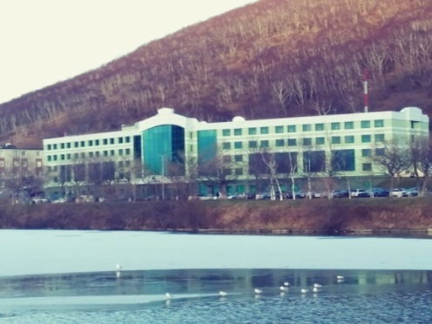
Камчатский край, г. Петропавловск-Камчатский, ул. Набережная, 30
Предлагаются к продаже помещения административного здания площадью 2112,4 кв. м. в т. ч. помещения 4-го этажа площадью 1047,7 кв. м и помещения 5-го этажа площадью 1064,7 кв. м.
Стоимость реализации Объекта – 94 723 729,0 руб. с учетом НДС
1064,7 кв. м
1047,7 кв. м
По всем вопросам обращайтесь по тел.:
8 908 986 79 18 – Ольга Алексеевна, начальник отдела недвижимости и развития инфраструктуры
2

Slide 3
ПАО Сбербанк предлагает к продаже с обратной арендой объекты Камчатского края расположенные по адресам:
п. Усть-Камчатск, ул. 60 лет Октября, 29
с. Тиличики, ул. Школьная, 17

Slide 4
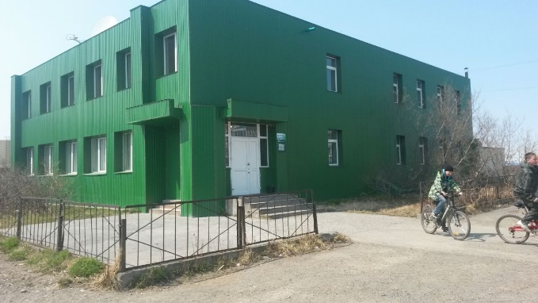
Камчатский край, п. Усть-Камчатск, ул. 60 лет Октября, 29
Предлагается к продаже 2-х этажное административное здание общей площадью 753,4 кв. м с обратной арендой помещений площадью 112,0 кв. м
Стоимость реализации Объекта – 10 018 400,0 руб. с учетом НДС
Площадь обратной аренды Банка
1 этаж – общей площадью 366,2 кв. м, в т.ч. к обратной аренде для Банка – 112,0 кв. м.
2 этаж – площадью 387,2 кв. м
По всем вопросам обращайтесь по тел.:
8 908 986 79 18 – Ольга Алексеевна, начальник отдела недвижимости и развития инфраструктуры
2

Slide 5
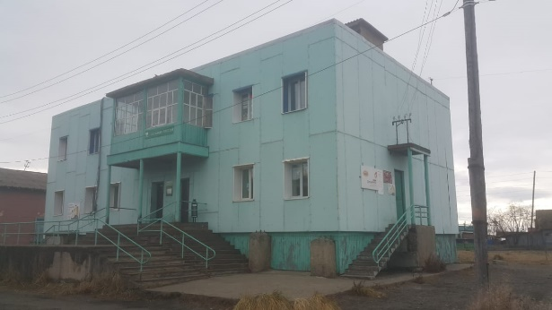
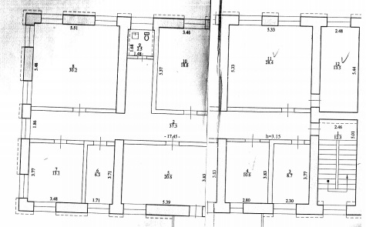
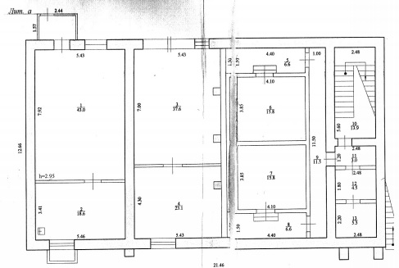
Камчатский край, с. Тиличики, ул. Школьная, 17
Предлагается к продаже 2-х этажное административное здание с подвалом общей площадью 604,5 кв. м с обратной арендой помещений площадью 79,26 кв. м*
Стоимость реализации Объекта – 8 641 000,0 руб. с учетом НДС
1 этаж – общей площадью 196,9 кв. м, в т.ч. к обратной аренде для Банка – 79,26 кв. м.
2 этаж – площадью 202,1 кв. м
Цокольный этаж – площадью 205,5 кв. м
Площадь обратной аренды Банка
* Площадь обратной аренды может быть уточнена по факту согласования условий сделки
По всем вопросам обращайтесь по тел.:
8 908 986 79 18 – Ольга Алексеевна, начальник отдела недвижимости и развития инфраструктуры
2

